Slide 1
Разработка верстки. Архитектура CSS.

Slide 2
Способы организации кода
БЭМ
OOCSS
SMACSS
Atomic CSS
MCSS
AMCSS
FUN

Slide 3
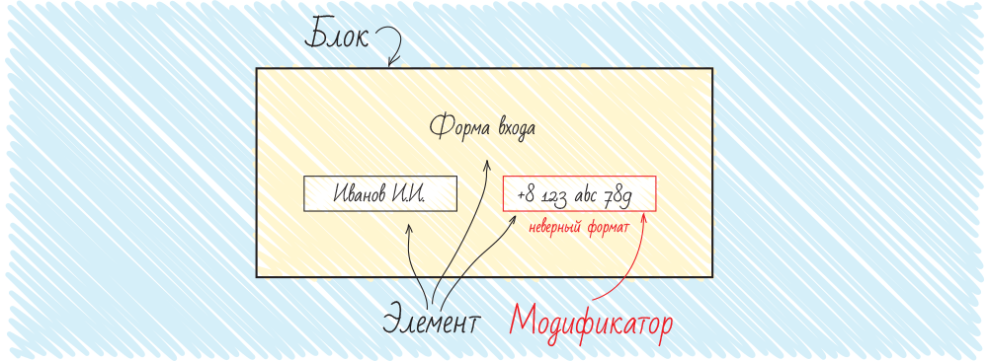
БЭМ

Slide 4
БЭМ - понятие
БЭМ (Блок, Элемент, Модификатор) — компонентный подход к веб-разработке. В его основе лежит принцип разделения интерфейса на независимые блоки. Он позволяет легко и быстро разрабатывать интерфейсы любой сложности и повторно использовать существующий код, избегая «Copy-Paste»

Slide 5
Блок
Функционально независимый компонент страницы, который может быть повторно использован. В HTML блоки представлены атрибутом class .

Slide 6
Блок - особенности
Название блока характеризует смысл («что это?» — «меню»: menu , «кнопка»: button ), а не состояние («какой, как выглядит?» — «красный»: red , «большой»: big ).
Верно: <div class=“error”></div>
Ошибка: <div class=“red-text”></div>

Slide 7
Блок - особенности
Блок не должен влиять на свое окружение, т. е. блоку не следует задавать внешнюю геометрию (в виде отступов, границ, влияющих на размеры) и позиционирование.
В CSS по БЭМ также не рекомендуется использовать селекторы по тегам или id .

Slide 8
Принцип работы с блоками
Блоки можно вкладывать друг в друга.
Допустима любая вложенность блоков
<header>
<div class=“logo”></div>
<form class=“search-form”></div>
</header>

Slide 9
Элемент
Составная часть блока, которая не может использоваться в отрыве от него.
<form class=“search-form”>
<input class=“search-form__input”>
<button class=“search-form__button”>найти</button>
</form>

Slide 10
Элемент – Особенности
Название элемента характеризует смысл («что это?» — «пункт»: item , «текст»: text ), а не состояние («какой, как выглядит?» — «красный»: red , «большой»: big ).
Структура полного имени элемента соответствует схеме:
имя-блока__имя-элемента .
Имя элемента отделяется от имени блока двумя подчеркиваниями (__).

Slide 11
Принципы работы с элементами
Вложенность
Принадлежность
Необязательность

Slide 12
Вложенность
Элементы можно вкладывать друг в друга.
Допустима любая вложенность элементов.
Элемент — всегда часть блока, а не другого элемента. Это означает, что в названии элементов нельзя прописывать иерархию вида block__elem1__elem2 .

Slide 13
Иерархия - пример
<form class="search-form">
<div class="search-form__content">
<input class="search-form__input">
<button class="search-form__button">Найти</button>
</div>
</form>
<form class="search-form">
<div class="search-form__content">
<input class="search-form__content__input">
<button class="search-form__content__button">Найти</button>
</div>
</form>

Slide 14
Вложенность - пример
<div class="block">
<div class="block__elem1">
<div class="block__elem2">
<div class="block__elem3">
</div>
</div>
</div>
</div>

Slide 15
Принадлежность
Элемент — всегда часть блока и не должен использоваться отдельно от него.

Slide 16
Необязательность
Элемент — необязательный компонент блока. Не у всех блоков должны быть элементы.

Slide 17
Блок или элемент
Блок Если фрагмент кода может использоваться повторно и не зависит от реализации других компонентов страницы.
Элемент
Если фрагмент кода не может использоваться самостоятельно, без родительской сущности (блока). Исключение составляют элементы, реализация которых для упрощения разработки требует разделения на более мелкие части — подэлементы

Slide 18
Модификатор
Cущность, определяющая внешний вид, состояние или поведение блока либо элемента
<form class="search-form search-form_focused">
<input class="search-form__input"> <button class="search-form__button
search-form__button_disabled">Найти</button>
</form>

Slide 19
Модификатор - особенности
Название модификатора характеризует
внешний вид («какой размер?», «какая тема?» и т. п. — «размер»: size_s , «тема»: theme_islands ),
состояние («чем отличается от прочих?» — «отключен»: disabled , «фокусированный»: focused )
поведение («как ведет себя?», «как взаимодействует с пользователем?» — «направление»: directions_left-top ).
Имя модификатора отделяется от имени блока или элемента одним подчеркиванием (_).

Slide 20
Типы модификаторов
1. Булевый
Используют, когда важно только наличие или отсутствие модификатора, а его значение несущественно.
Например, «отключен»: disabled . Считается, что при наличии булевого модификатора у сущности его значение равно true.
Структура полного имени модификатора соответствует схеме:
имя-блока_имя-модификатора ;
имя-блока__имя-элемента_имя-модификатора.

Slide 21
Типы модификаторов
2. Ключ-значение
Используют, когда важно значение модификатора.
Например, «меню с темой оформления islands »: menu_theme_islands .
Структура полного имени модификатора соответствует схеме:
имя-блока_имя-модификатора_значение-модификатора ;
имя-блока__имя-элемента_имя-модификатора_значение-модификатора .

Slide 22
Принципы работы с модификаторами
1. Модификатор нельзя использовать самостоятельно
С точки зрения БЭМ-методологии модификатор не может использоваться в отрыве от модифицируемого блока или элемента. Модификатор должен изменять вид, поведение или состояние сущности, а не заменять ее.

Slide 23
Пример
<form class="search-form search-form_theme_islands">
<input class="search-form__input">
<button class="search-form__button">Найти</button>
</form>
<form class="search-form_theme_islands">
<input class="search-form__input">
<button class="search-form__button">Найти</button>
</form>

Slide 24
Принципы работы с модификаторами
2. Микс
Прием, позволяющий использовать разные БЭМ-сущности на одном DOM-узле.
Миксы позволяют:
совмещать поведение и стили нескольких сущностей без дублирования кода;
создавать семантически новые компоненты интерфейса на основе имеющихся.

Slide 25
Пример
<div class="header">
<div class="search-form header__search-form">
….
</div>
</div>

Slide 26
БЭМ +/-
избавление от непредсказуемых последствий каскада
изолирование отдельных модулей друг от друга
Длинные названия классов
Избыточность различных классов
Избыточность кода для одноразовых элементов

Slide 27
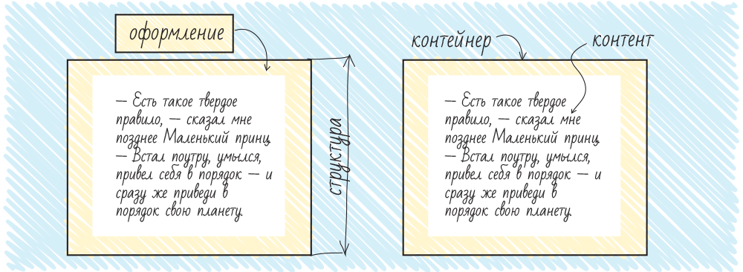
OOCSS

Slide 28
OOCSS - понятие
OOCSS означает объектно-ориентированный CSS (Object-Oriented CSS). В этот подход заложены две основные идеи: - Разделение структуры и оформления
- Разделение контейнера и контента (содержимого)

Slide 29
Разделение структуры и оформления
Характеристики выделяются в модули на основе классов, они становятся многократного пользования и могут с тем же результатом применяться к любому элементу.

Slide 30
Разделение контейнера и контента
Независимость наших стилей от любого элемента-контейнера. Это означает, что их затем можно повторно применять где угодно в документе независимо от структурного контекста.

Slide 31
Рекомендации к написанию кода
Избегайте селектора-потомка
Избегайте ID в качестве ловушек-прехватчиков стилей
Избегайте прикрепления классов к элементам в своей таблице стилей
За исключение некоторых редких случаев избегайте использования !important
Применяйте CSS Lint для проверки своего CSS Применяйте сетки CSS

Slide 32
OOCSS +/-
уменьшение количества кода за счет повторного его использования
достаточно сложная поддержка: при изменении стиля конкретного элемента скорее всего придется менять не только CSS (т.к. большинство классов общие), но и добавлять классы в разметку.

Slide 33
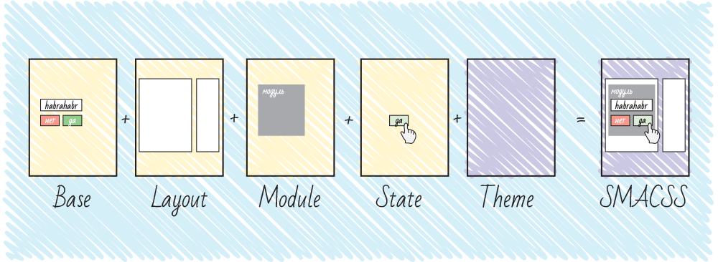
SMACSS

Slide 34
SMACSS - понятие
SMACSS расшифровывается как «масштабируемая и модульная архитектура для CSS» (Scalable and Modular Architecture for CSS). Основная цель подхода — уменьшение количества кода и на упрощение поддержки кода.

Slide 35
SMACSS - структура
Base rules
базовые стили. Это стили основных элементов сайта — body, input, button, ul, ol и т.п. В этой секции используются в основном селекторы тэгов и атрибутов, классы — в исключительных случаях (например, если у вас стилизованные JavaScript’ом селекты);

Slide 36
SMACSS - структура
2. Layout rules
стили макета. Здесь находятся стили глобальных элементов размеры шапки, футера, сайдбара и т.п.

Slide 37
SMACSS - структура
3. Modules rules
стили модулей, то есть блоков, которые могут использоваться несколько раз на одной странице. Для классов модулей не рекомендуется использовать id и селекторы тэгов (для многократного использования и независимости от контекста соответственно).

Slide 38
SMACSS - структура
4. State rules
стили состояния. В этом разделе прописываются различные состояния модулей и скелета сайта. Это единственный раздел, в котором допустимо использование ключевого слова «!important».

Slide 39
SMACSS - структура
5. Theme rules
оформление. Здесь описываются стили оформлений, которые со временем, возможно, нужно будет заменить (так удобно делать, например, новогоднее оформление; для html-тем, выставленных на продажу такие стили позволяют переключать цветовую гамму и т.п.).

Slide 40
SMACSS - Namespaces
Рекомендуется вводить неймспейсы для классов, принадлежащих к определенной группе, а также использовать отдельный неймспейс для классов, используемых в JavaScript.

Slide 41
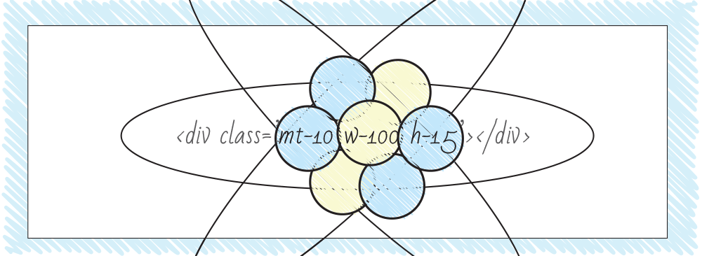
Atomic CSS

Slide 42
Atomic CSS - понятие
Atomic CSS, редко также ACSS — атомарный CSS. В некотором роде этот подход представляет собой OOCSS, возведенный в абсолют.
При использовании такого подхода для каждого повторно используемого свойства должен быть сформирован отдельный класс. Пример: стиль «margin-top: 1px» предполагает создание класса «mt-1», стиль «width: 200px» создание класса «w-200».

Slide 43
Atomic CSS +/-
минимизирует объем CSS-кода за счет повторного использования деклараций
сравнительно легко вводить изменения в модули
наименования классов представляют собой описательные названия свойств, не описывая семантическую сущность элемента, что иногда может усложнить разработку;
настройки отображения элементов переносятся непосредственно в HTML

Slide 44
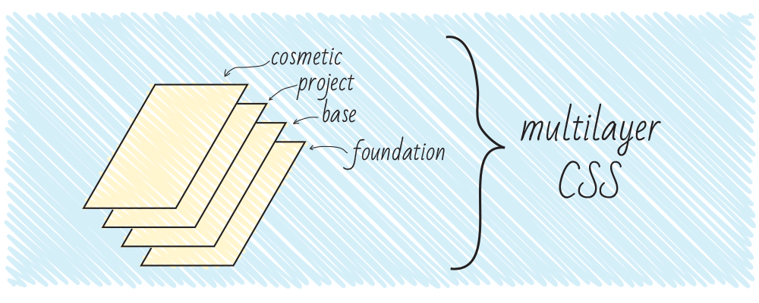
MCSS

Slide 45
MCSS - понятие
MCSS — многослойный CSS (Multilayer CSS). Этот стиль написания кода, предлагает разделить стили на несколько частей, называемых слоями.

Slide 46
MCSS - структура
Нулевой слой или фундамент — здесь содержится код, отвечающий за сброс стилей браузера (reset.css/normalize.css);
Базовый слой — включает в себя стили многократно используемых на сайте элементов: кнопок, полей ввода для текста, подсказок и т.п.;

Slide 47
MCSS - структура
Проектный слой — включает в себя отдельные модули, а также т.н. «контекст» — модификации элементов в зависимости от браузера клиента, устройства, на котором просматривается сайт/приложение, роли пользователя и т.п.;

Slide 48
MCSS - структура
Косметический слой — в этом разделе находится код, написанный в стиле OOCSS, осуществляющий мелкие изменения в внешнем виде элементов. Здесь рекомендуется оставлять только стили, влияющие на внешний вид и не способные поломать верстку сайта — цвета, некоторые некритичные отступы.

Slide 49
Иерархия взаимодействия слоев
Слой фундамента задает нейтральные стили и не влияет на другие слои.
Элементы базового слоя могут влиять только на классы своего же слоя. Пример: иконки на сайте могут иметь размеры 25x25, но иконки в кнопках — 16x16.
Элементы проектного слоя могут влиять на базовый и проектный слой. Примеры: иконки в форме логина имеют особый размер 20x20; модуль «Покупка» может включать в себя форму логина, стили которой несколько модифицированы.
Косметический слой оформлен в виде описательных OOCSS-классов («атомарные» классы) и не влияет на другой CSS-код, избирательно применяясь в разметке.

Slide 50
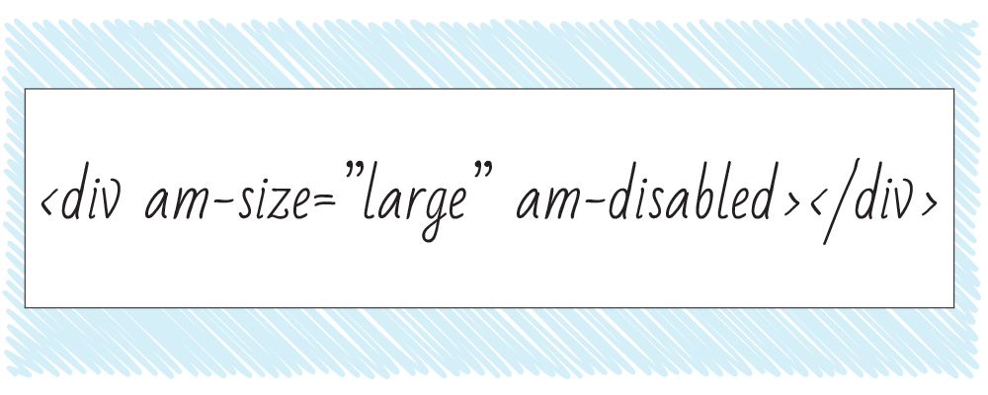
AMCSS

Slide 51
AMCSS - понятие
Название подхода означает «Модули атрибутов для CSS» (Attribute Modules for CSS). Этот способ является несколько более человеко-читаемым представлением БЭМ-структуры.

Slide 52
Пример
<div class="button button--large button--blue">Кнопка</div>
<div button="large blue">Кнопка</div>
<div am-button="large blue">Кнопка</div>

Slide 53
Запись кода
Для записи CSS-кода используется селектор «~=», который работает как атрибут класса: выбирает элементы, значения атрибутов которых содержат указанные слова, разделенные пробелами.

Slide 54
Пример
.button {...}
.button--large {...}
.button--blue{...}
[am-button] {...}
[am-button~="large"] {...}
[am-button~="blue"] {...}

Slide 55
FUN

Slide 56
FUN - понятие
FUN означает «плоская иерархия селекторов, служебные стили, компоненты с неймспейсами» (Flat hierarchy of selectors, Utility styles, Name-spaced components).

Slide 57
FUN - понятие
F, плоская иерархия селекторов: в стилях рекомендуется использовать классы для выбора элементов, не вкладывать селекторы, а также не использовать id;
U, служебные классы: поощряется создание служебных атомарных стилей для решения типовых задач верстки;
N, компоненты с неймспейсами: рекомендуется добавлять неймспейсы для задания стилей элементов конкретных модулей; такой подход позволит избежать совпадений в названиях классов.

